Slide 1

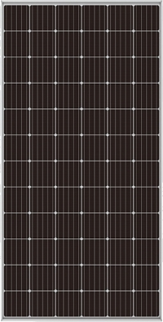
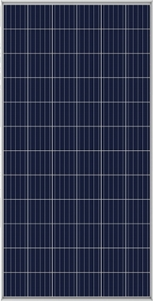
TẤM PIN NĂNG LƯỢNG MẶT TRỜI SUNERGY USA
Trang chủ | Giải pháp | Sản phẩm | Công trình tiêu biểu | Hỗ trợ | Liên hệ
- TẤM PIN NĂNG LƯỢNG MẶT TRỜI CHẤT LƯỢNG CAO
- THƯƠNG HIỆU usa. SẢN XUẤT TẠI: MỸ / THÁI LAN/ Tq
- LOẠI VẬT LIỆU: Monocrystalline / polycrystalline
- CÔNG SUẤT: 320-335 (poly); 350-370w (mono)
- CHỨNG NHẬN: TUV, UL,ETL, CSA, CE, ISO, INMETRO
- BẢO HÀNH: 10 NĂM CHO LỖI KỸ THUẬT
12 NĂM HIỆU SUẤT HƠN 90%
25 NĂM HIỆU SUẤT HƠN 80%

Slide 2

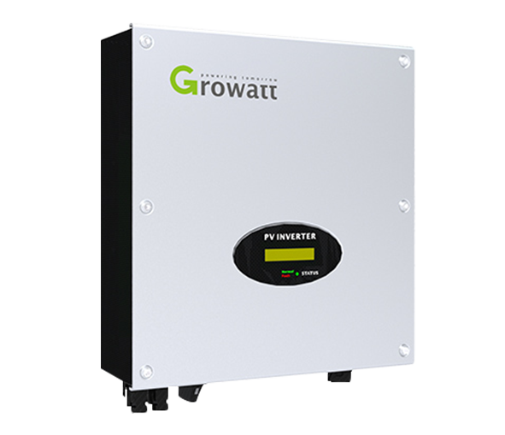
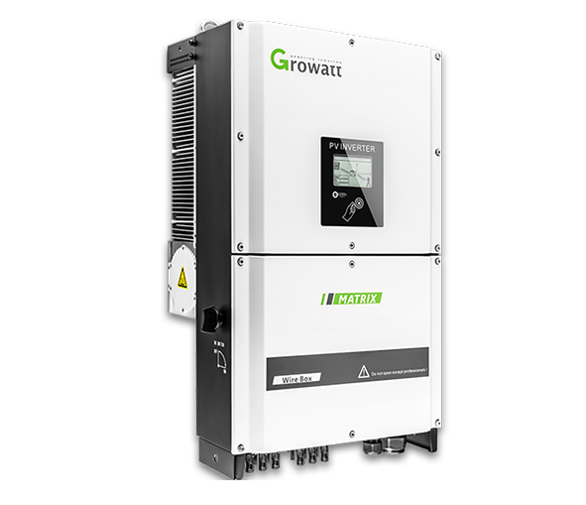
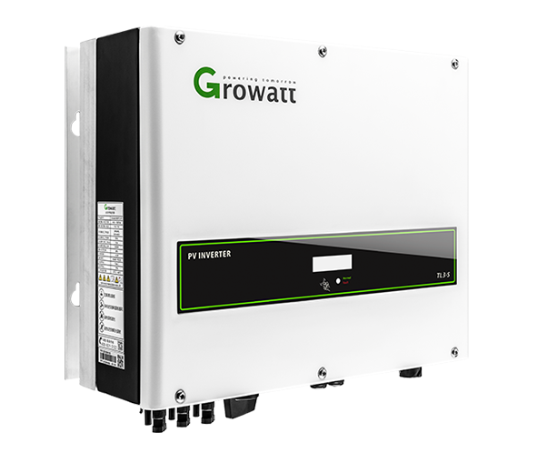
BIẾN TẦN HÒA LƯỚI 1 PHA/ 3 pha GROWATT
Trang chủ | Giải pháp | Sản phẩm | Công trình tiêu biểu | Hỗ trợ | Liên hệ
- TOP 3 THẾ GIỚI VỀ LƯỢNG BIẾN TẦN 1 PHA ĐƯỢC BÁN
- CÔNG SUẤT biến tần 1 pha TỪ 3000W ĐẾN 5500w
- CÔNG SUẤT BIẾN TẦN 3 PHA TỪ 3000w ĐẾN 60000w
- Đáp ứng NHU CẦU DÂN DỤNG/ công nghiệp
- 1/ 2/ 3 NGÕ VÀO CÓ TỐI ƯU CÔNG SUẤT
- THIẾT KẾ không quạt, NHỎ GỌN, HIỆN ĐẠI
- HIỆU SUẤT CAO ĐẾN 98%
- PHẦN MỀM GIÁM SÁT THÂN THIỆN

Slide 3
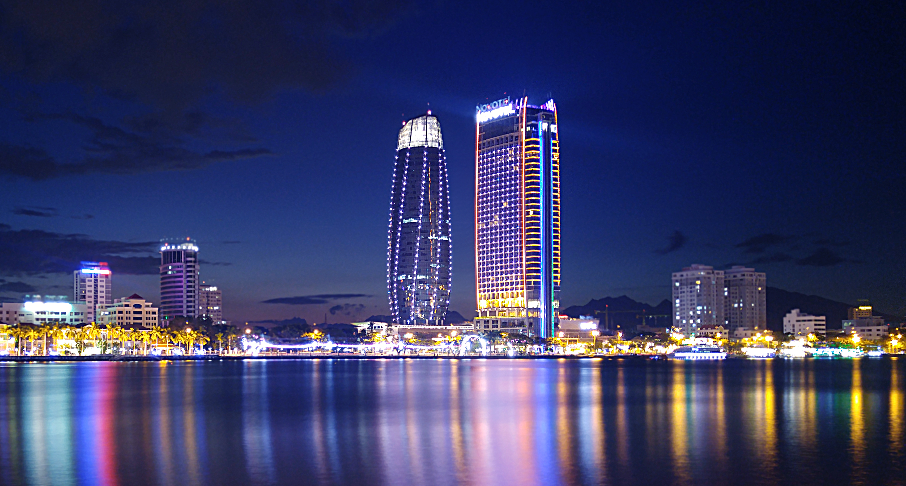
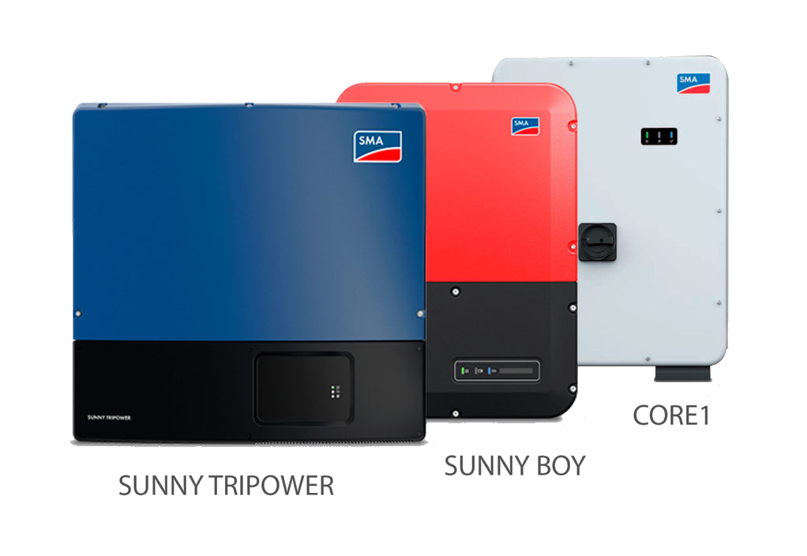
BIẾN TẦN HÒA LƯỚI 1 pha/ 3 PHA SMA (ĐỨC)
Trang chủ | Giải pháp | Sản phẩm | Công trình tiêu biểu | Hỗ trợ | Liên hệ
- ĐẾN TỪ THƯƠNG HIỆU HÀNG ĐẦU THẾ GIỚI
- CÔNG SUẤT ĐA DẠNG TỪ 3KW ĐẾN 75KW
- Đáp ứng ĐẦY ĐỦ NHU CẦU DÂN DỤNG/ công nghiệp
- 1/ 2/ 3 NGÕ VÀO CÓ TỐI ƯU CÔNG SUẤT
- THIẾT KẾ không quạt, NHỎ GỌN, HIỆN ĐẠI
HIỆU SUẤT CAO ĐẾN 98%
TÍCH HỢP PHẦN MỀM GIÁM SÁT HIỆU QUẢ

